Slide 1
HEMOFILIA
La mujer portadora
MIREN ARRUE GABILONDO
SERVICIO DE OBSTETRICIA Y GINECOLOGIA
HOSPITAL UNIVERSITARIO DONOSTIA
26-10-2022

Slide 2
Introducción
La hemofilia A y B tienen una herencia ligada al sexo, en concreto al cromosóma X (Recesiva)
Tipo A 80%. Afecta a 1/5000 varones nacidos. FVIII
Tipo B 15%. Afecta a 1/30.000 varones nacidos. FIX
Notes:
La hemofilia se considera una enfermedad hereditaria.
Tipo A (85%): 1/5000 nacidos. Tipo B (15%): 1 /30.000 nacidos. Tipo C (2-3%). Por cada paciente hemofílico se estima una media de cuatro portadoras. Así, en España, se calcula que existen unas 10.000 mujeres portadoras de hemofilia (grupo muy numeroso).

Slide 3
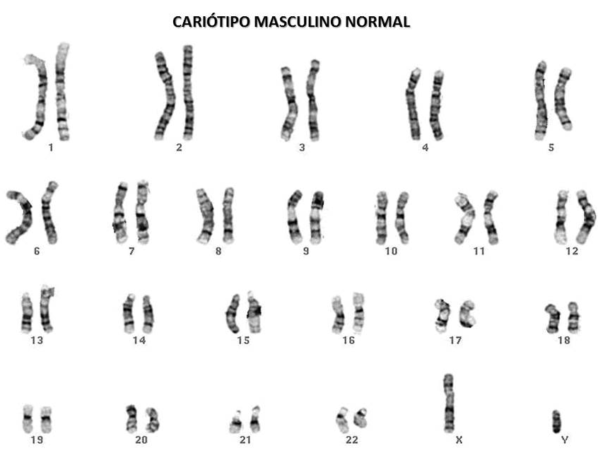
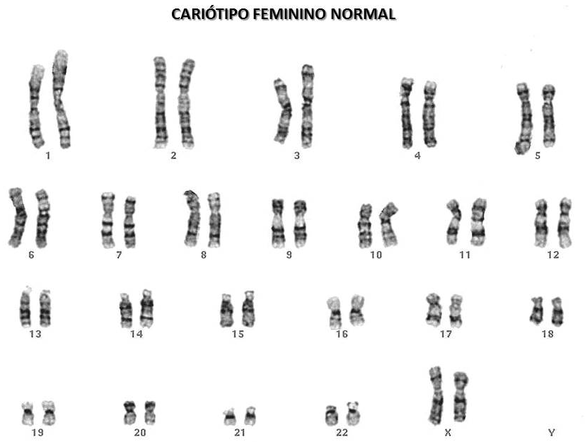
Hemofilia A y B. ¿Cómo se heredan?
La hemofilia A y B herencia recesiva ligada al cromosoma X
46, XY
46, XX
Notes:
La hemofilia se considera una enfermedad hereditaria.
Tipo A (85%): 1/5000 nacidos. Tipo B (15%): 1 /30.000 nacidos. Tipo C (2-3%). Por cada paciente hemofílico se estima una media de cuatro portadoras. Así, en España, se calcula que existen unas 10.000 mujeres portadoras de hemofilia (grupo muy numeroso).

Slide 4
Hemofilia A y B. ¿Cómo se heredan?
La hemofilia A y B herencia recesiva ligada al cromosóma X
Es típico encontrar generaciones con hombres afectados, separadas por una generación no afectada
No transmisión padre-hijO
En la mayoría de casos, mujeres portadoras:
Relación varón enfermo/mujer portadora: ¼ → P.ej.10.000 mujeres E
Notes:
La hemofilia se considera una enfermedad hereditaria.
Tipo A (85%): 1/5000 nacidos. Tipo B (15%): 1 /30.000 nacidos. Tipo C (2-3%). Por cada paciente hemofílico se estima una media de cuatro portadoras. Así, en España, se calcula que existen unas 10.000 mujeres portadoras de hemofilia (grupo muy numeroso).

Slide 5
Hemofilia A y B
Herencia Recesiva ligada al cromosoma X
MUJER PORTADORA-VARÓN SANO
-varones:
50% afectos, 50% sanos
-mujeres:
50% portadoras
50% no portadoras

Slide 6
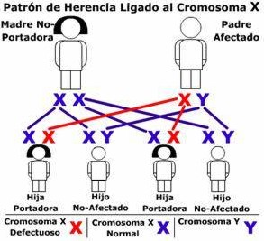
Hemofilia A y B
Herencia Recesiva ligada al cromosoma X
MUJER NO PORTADORA-VARÓN HEMOFÍLICO
-varones 100% sanos
-mujeres 100% portadoras
Notes:
Los hijos de hombres Hemofilicos no padecerán la enfermedad ni la transmitirán a próximas generaciones. Todas las hijas de hombres Hemofílicos serán portadoras y tendrán un 50% de riesgo de hijas portadoras ó hijos afectos.

Slide 7
Hemofilia A y B
Herencia Recesiva ligada al cromosoma X
MUJER PORTADORA- VARÓN HEMOFÍLICO
-varones:
50% afectos, 50% sanos
-mujeres:
50% afectas
50% portadoras
Notes:
Si un varón hemofílico se casa con una mujer portadora, evento muy raro salvo consanguinidad, de los hijos varones: 50% afectos y 50% sanos; de las hijas mujeres: 50% afectas y 50% portadoras.

Slide 8
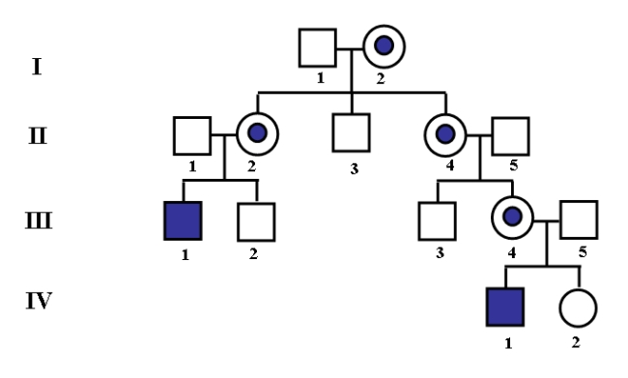
Importancia del árbol genealógico
Ubicar a cada una de las mujeres y valorar, según la relación de parentesco con los varones afectados, sus probabilidades teóricas de ser portadoras
En cada familia es importante identificar las portadoras
Notes:
Es muy importante la correcta elaboración del árbol genealógico. Es muy importante en el árbol ubicar a cada una de las mujeres y valorar, según la relación de parentesco con los varones afectados, sus probabilidades teóricas de ser portadora. En cada familia es muy importante identificar las portadoras probables.
Para abordar el estudio de una enfermedad mendeliana, el primer paso es obtener la historia familiar del paciente, esto es construir un arbol enealogico de la familia para establecer quienes son los individuos afectados y su relación entre ellos. El objetivo es disponer de la mayor información posible sobre la transmisión de la enfermedad

Slide 9
TIPOS DE PORTADORAS
Tipos de portadoras
P-OBLIGADAS: con seguridad son portadoras
Todas las hijas de un varón afectado de hemofilia
Las mujeres con más de un hijo con hemofilia
Mujeres con hijo hemofílico + AF vía materna de varón con hemoflia
P-POSIBLES: pueden serlo por árbol genealógico
Mujeres con un solo hijo afecto sin AF
Todas las hijas de una mujer P-OBLIGADA
Todas las mujeres con AF de hemofilia vía materna

Slide 10
Importancia de detectar portadoras
Hemofilia: enf. baja prevalencia, pero con síntomas graves e incapacitantes a largo plazo
Pueden transmitirla a sus hijos (prevención primaria)
Pueden tener sintomatología que puede mejorar con tratamientos
~50% de portadoras con valores normales de los factores
Niveles inferiores, variables:
La mayoría niveles equivalentes a hemofilia leve
Hemofilia grave muy raro

Slide 11
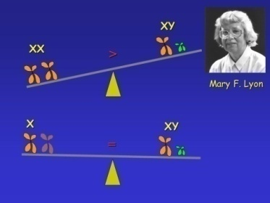
Mujeres portadoras, sintomáticas: Lyonización del X
Mujeres, 46 XX: doble información genética para los cromosomas X
Inactivación ALEATORIA de uno de los cromosomas X, materno o paterno (azar). Fisiológico.
Ocurre de forma muy precoz en el desarrollo embrionario (poco después de la fecundación) y se mantiene en todas las células descendientes
Se produce por compensación de dosis (Y más pequeño)
Notes:
Las mujeres tenemos una doble información genética para los cromosomas X, uno de origen paterno y el otro de origen materno. Por ello en épocas precoces del embarazo se produce la inactivación aleatorio de uno de los 2 cromosomas para equilibrar la dosis génica; siempre queda un 15% de genes activos….
Lyonización, descrito por Mary Lyon, fenómeno biológico, fisiológico, que puede repercutir en la enfermedades ligadas al X. Según el X que se inactive puede variar el nivel del factor correspondiente. En los casos extremos se puede comportar como hemofilia grave.

Slide 12
Clínica de la mujer portadora de hemofilia no embarazada
Menorragias (reglas abundantes)
Sangrado de mucosas y cutáneo (equimosis “cardenales”)
Sangrado abundante tras la cirugía
Hemartros y hematoma muscular: raro
TTO:
1ª línea: ANTIFIBRINOLITICOS: hemorragias leves
2ª línea: DESMOPRESINA: sangrados no autolimitados, profilax
3ª linea: C. FACTOR: hemorragia grave (Fct > 30-50% en Qx menor-mayor)

Slide 13
Diagnóstico de las portadoras
Hasta hace unos años, mediante estimación estadística de su genotipo:
Basado en árbol genealógico + estudios analíticos
Predicción del 70-95% de portadoras potenciales, pero permiten error en la detección individual
Desde la identificación del gen del FVIII y FIX, se prefieren estudios genéticos
Notes:
En cuanto al diagnóstico de laboratorio en sí, la prueba más sencilla es la cuantificación del nivel del factor implicado.
Sin embargo, el estudio genético es hoy en día el único método de alta fiabilidad que permite confirmar o desestimar que una mujer sea portadora. En el estudio indirecto es muy importante que exista un varón hemofílico para identificar el haplotipo (mutación) de riesgo. En los casos de sospecha de mosaicismo germinal, mutaciones en las células germinales no presentes en las células sanguíneas, el teórico riesgo de recurrencia es del 10% por lo que se debe ofrecer diagnóstico prenatal.
Estudio indirecto por ligamiento. Diagnóstico probabilístico de alta fiabilidad diagnóstica. Se usan marcadores (polimorfismos) intra o extragénicos. Se requieren muestras de diversos familiares , incluyendo padres, abuelos, afectados, así como posibles portadoras.

Slide 14
Estudios genéticos
Hoy en día único método de alta fiabilidad que permite confirmar o desestimar que una mujer sea portadora
El tipo de alteración genética (inversiones, deleciones, mutaciones de tamaño variable…) condiciona la síntesis del factor, determinando los grados de enfermedad
Es muy importante conocer la alteración génica ya que facilita el estudio familiar y su implicación clínica
Notes:
En cuanto al diagnóstico de laboratorio en sí, la prueba más sencilla es la cuantificación del nivel del factor implicado.
Sin embargo, el estudio genético es hoy en día el único método de alta fiabilidad que permite confirmar o desestimar que una mujer sea portadora. En el estudio indirecto es muy importante que exista un varón hemofílico para identificar el haplotipo (mutación) de riesgo. En los casos de sospecha de mosaicismo germinal, mutaciones en las células germinales no presentes en las células sanguíneas, el teórico riesgo de recurrencia es del 10% por lo que se debe ofrecer diagnóstico prenatal.
Estudio indirecto por ligamiento. Diagnóstico probabilístico de alta fiabilidad diagnóstica. Se usan marcadores (polimorfismos) intra o extragénicos. Se requieren muestras de diversos familiares , incluyendo padres, abuelos, afectados, así como posibles portadoras.

Slide 15
Estudios genéticos
Opciones:
Análisis directo (95%): cuando se conoce la mutación. Permite un diagnóstico de certeza
Análisis indirecto (5%) por estudios de ligamiento
Diagnóstico probabilístico de alta fiabilidad diagnóstica
Cuando no es posible la detección de la mutación
Se utilizan marcadores del gen de la hemofilia para analizar su presencia (intra o extragénicos)
Se requieren muestras de diversos familiares (padres, abuelos…afectados, ) para identificar el haplotipo de riesgo así como posibles portadoras
Notes:
En cuanto al diagnóstico de laboratorio en sí, la prueba más sencilla es la cuantificación del nivel del factor implicado.
Sin embargo, el estudio genético es hoy en día el único método de alta fiabilidad que permite confirmar o desestimar que una mujer sea portadora. En el estudio indirecto es muy importante que exista un varón hemofílico para identificar el haplotipo (mutación) de riesgo. En los casos de sospecha de mosaicismo germinal, mutaciones en las células germinales no presentes en las células sanguíneas, el teórico riesgo de recurrencia es del 10% por lo que se debe ofrecer diagnóstico prenatal.
Estudio indirecto por ligamiento. Diagnóstico probabilístico de alta fiabilidad diagnóstica. Se usan marcadores (polimorfismos) intra o extragénicos. Se requieren muestras de diversos familiares , incluyendo padres, abuelos, afectados, así como posibles portadoras.
La identificación del gen del Fc VIII ha facilitado el análisis de ligamiento para la detección de portadoras y diagnóstico prenatal.

Slide 16
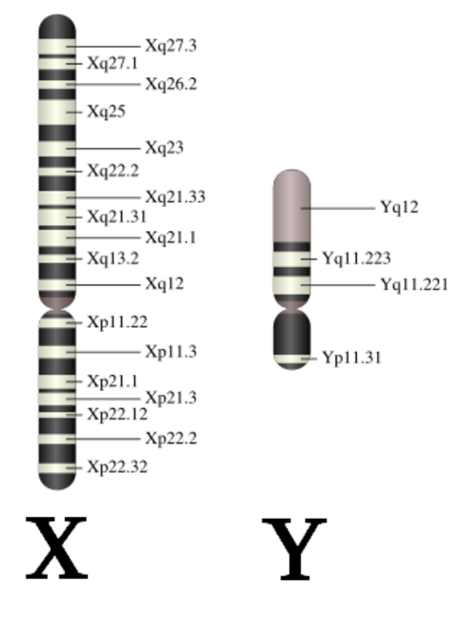
Gen del Factor VIII
Gen F8
Se trata de uno de los genes más grandes que se conoce (186Kb)
Localización: Región Xq28
Están descritas más de 500 mutaciones, aunque la más habitual es la inversión del intrón 22 (45% casos)
Estudio complejo
Notes:
Región Xq28. El gen F8 es muy grande, estudio complejo, más de 500 mutaciones aunque hay algunas aparecen con mayor frecuencia (45% de los casos inversión del intrón 22); el F9 es bastante más pequeño pero no mutación mayoritaria , análisis también complejo. Se estiman más de 3000 variantes (mutaciones) entre los 2 genes.

Slide 17
Gen del Factor IX
Gen F9
Gen más pequeño (34Kb)
Localización: Región Xq26
No existe una mutación mayoritaria, gran heterogeneidad (delecciones de distinto tamaño, mutaciones en un único nucleotido, etc)
Estudio complejo
Notes:
Región Xq28. El gen F8 es muy grande, estudio complejo, más de 500 mutaciones aunque hay algunas aparecen con mayor frecuencia (45% de los casos inversión del intrón 22); el F9 es bastante más pequeño pero no mutación mayoritaria , análisis también complejo. Se estiman más de 3000 variantes (mutaciones) entre los 2 genes.

Slide 18
¿Qué precauciones debe tomar una portadora si se queda embarazada?
Realizar un adecuado asesoramiento genético
Conocer las implicaciones de la enfermedad: que es, como se trata
Cómo se hereda
Probabilidad de que vuelva a suceder
Los factores de error en los cálculos de riesgo y en p. diagnósticas
Conocer alternativas que existen
Notes:
El asesoramiento genético no se limita sólo a la mención de un riesgo de recurrencia.
La familia consultante debe llegar a conocer las implicaciones de la enfermedad (que es, como se trata…), la forma en que se hereda, la probabilidad de que vuelva a ocurrir en sus descendientes, los factores de error en los cálculos de riesgo y en las pruebas diagnósticas… y las alternativas que existen para que los consultantes, disponiendo de todos estos elementos, puedan elegir el camino a seguir. Es muy importante la elaboración de un árbol familiar detallado, con información fiable ( diagnóstico correcto, aportar pruebas que lo corroboren). Errores en el diagnóstico o en los datos de la genealogía pueden llevar a interpretaciones incorrectas de los resultados.
Un aspecto importante en las portadoras es conocer su nivel basal de factor VIII y IX, como mínimo en 3 ocasiones diferentes ya que puede variar en el ciclo menstrual, con los ACOS y en el embarazo. Aproximadamente hay un 50% de portadoras con valores normales, entre 50-100 UI/dl (50-150% del valor normal). Los niveles inferiores varían desde aquellos similares a hemofilia grave (muy raro), siendo el grupo mayoritario niveles equivalentes a una hemofilia leve.

Slide 19
¿Qué precauciones debe tomar una portadora si se queda embarazada?
Conocer los niveles basales del factor, mínimo en 3 ocasiones diferentes
~50% de portadoras con valores normales
Niveles inferiores, variables:
La mayoría niveles equivalentes a hemofilia leve
Hemofilia grave muy raro
La gestación y el parto precisan un manejo obstétrico adecuado
La gestante portadora puede decidir la opción reproductiva, p.ej. Diagnóstico prenatal
Notes:
El asesoramiento genético no se limita sólo a la mención de un riesgo de recurrencia.
La familia consultante debe llegar a conocer las implicaciones de la enfermedad (que es, como se trata…), la forma en que se hereda, la probabilidad de que vuelva a ocurrir en sus descendientes, los factores de error en los cálculos de riesgo y en las pruebas diagnósticas… y las alternativas que existen para que los consultantes, disponiendo de todos estos elementos, puedan elegir el camino a seguir. Es muy importante la elaboración de un árbol familiar detallado, con información fiable ( diagnóstico correcto, aportar pruebas que lo corroboren). Errores en el diagnóstico o en los datos de la genealogía pueden llevar a interpretaciones incorrectas de los resultados.
Un aspecto importante en las portadoras es conocer su nivel basal de factor VIII y IX, como mínimo en 3 ocasiones diferentes ya que puede variar en el ciclo menstrual, con los ACOS y en el embarazo. Aproximadamente hay un 50% de portadoras con valores normales, entre 50-100 UI/dl (50-150% del valor normal). Los niveles inferiores varían desde aquellos similares a hemofilia grave (muy raro), siendo el grupo mayoritario niveles equivalentes a una hemofilia leve.

Slide 20
Opciones reproductivas en portadoras de hemofilia
Pruebas de diagnóstico prenatal no invasivo
Determinación del sexo fetal en sangre materna
Diagnóstico del sexo fetal por ecografía de 2T
Pruebas de diagnóstico prenatal invasivo
Análisis de DNA fetal:
BVC, amniocentesis, sangre fetal
Diagnóstico genético preimplantacional (DGPI)
Selección de sexo (hoy en día no permitido)
Análisis de DNA
Notes:
El sexo fetal en sangre materna es determinado mediante la ampliación de la secuencia SRY (sólo unida al ADN del varón). Si resultado negativo se confirma en la ecografía realizada unas semanas después, sin necesidad de realizar una técnica invasiva, que comporta riesgo materno y fetal.
La cordocentesis es muy poco utilizada en las 2-3 últimas décadas, casos muy específicos.

Slide 21
¿Por qué hay casos en los que no se realiza diagnóstico prenatal?
Aceptar un hijo afecto
No percibir la enfermedad con la suficiente gravedad para justificar un aborto
No aceptar el aborto, por motivos ideológicos
Miedo a la pérdida fetal en caso de precisar prueba invasiva
Desconocer la posibilidad del diagnóstico prenatal
Notes:
Debemos tener la habilidad de hablar con sensibilidad a individuos con diferencias religiosas, culturales, sociales y personales.

Slide 22
Pruebas de diagnóstico prenatal
PRUEBAS NO INVASIVAS

Slide 23
Determinación del sexo fetal en sangre materna
Aproximadamente el 5% de DNA libre en sangre materna es de origen fetal
Puede utilizarse para:
Detectar secuencias de origen paterno: sexo, Rh-D
Detectar las aneuploidías más comunes o algunas enfermedades genéticas
Su detección es fiable y reproducible
Realización > 10 ss gestación
Técnica: extracción de sangre materna
Notes:
Su uso no se consideró hasta 1969.
El estudio del ADN fetal libre permite la determinación del grupo Rh y del sexo del feto. También…
Puede ser detectado a partir de la semana 7 de gestación.

Slide 24
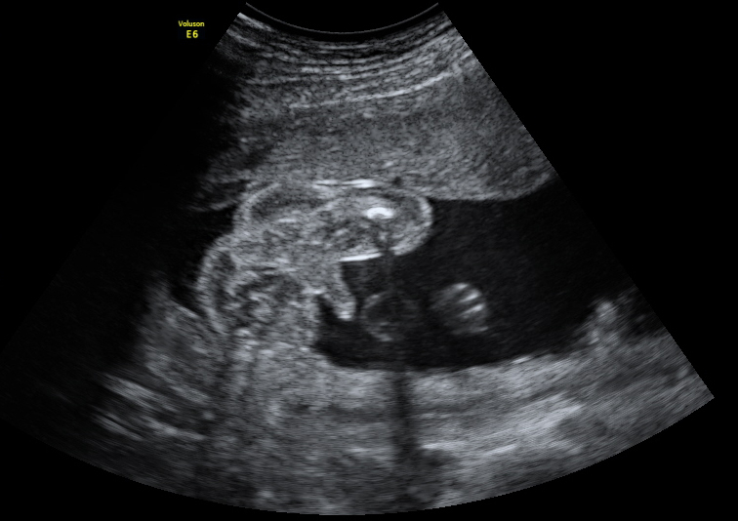
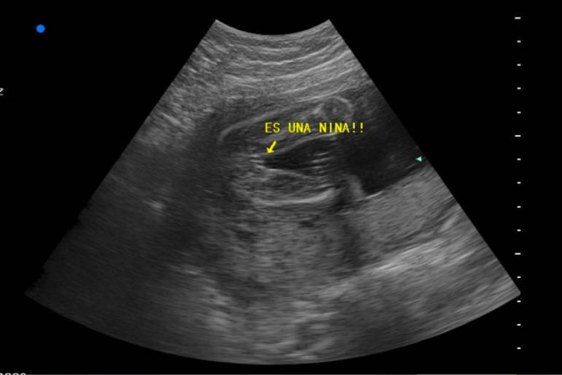
Diagnóstico del sexo fetal mediante ecografía del 2T
Notes:
Su uso no se consideró hasta 1969.
El estudio del ADN fetal libre permite la determinación del grupo Rh y del sexo del feto. También…
Puede ser detectado a partir de la semana 7 de gestación.

Slide 25
Pruebas de diagnóstico prenatal
PRUEBAS INVASIVAS

Slide 26
Amniocentesis
Aspiración de LA
Realización > 15 ss
Vía de acceso: abdominal
Riesgo de aborto: 0.5-1%
Ventajas frente a la BVC:
Sencillez
Alta fiabilidad diagnóstica
Evita mosaicismos placentarios
Desventajas frente a la BVC:
Diagnóstico en 2T
Notes:
La BVC, al ser más precoz, protege más la privacidad del paciente y en caso de interrupción el menor tiempo de gestación aporta mayor seguridad. Riesgo de aborto: amniocentesis 0.5- 1% y BVC 1%, sesgo atribuible al comparar técnicas invasivas que se realizan a diferente edad gestacional )
Tanto la BVC como la amniocentesis permiten realizar el estudio genético directo o indirecto por polimorfismos.

Slide 27
Biopsia de vellosidades coriales
Extracción de una muestra del corion
Realización: 11-13 ss
Vía de acceso: abdominal / vaginal
Riesgo de aborto: 1%
corión- placenta
Notes:
El acceso depende de la localización placentaria y de la preferencia del operador. Vaginal/ transcervical.

Slide 28
Pruebas de diagnóstico genético preimplantacional (DGPI)

Slide 29
Diagnóstico genético pre-implantacional (DGPI)
Es el estudio genético del embrión antes de su transferencia al útero
La selección embrionaria es una opción reproductiva para progenitores con alto riesgo de transmisión de patologías hereditarias
Indicado en enfermedades hereditarias graves, de aparición precoz, no susceptibles de tratamiento curativo postnatal, con alto riesgo de recurrencia y que dispongan de una prueba genética diagnóstica fiable
Notes:
Inicialmente la opción era la selección de sexo, por amplificación del DNA Y-específico; así fue el primer RN en España, 1994, de una mujer portadora de hemofilia .
Desde el 2009 la hemofilia está dentro del grupo de enfermedades que no requieren autorización del Comité nacional de Reproducción Asistida (ASEBIR-2009)
El análisis es de una única célula por lo que se aconseja su confirmación posterior por una técnica prenatal invasiva…

Slide 30
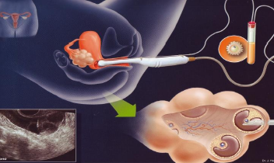
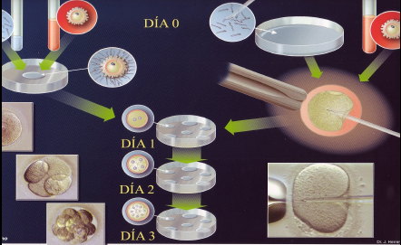
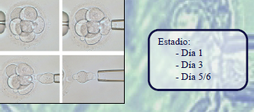
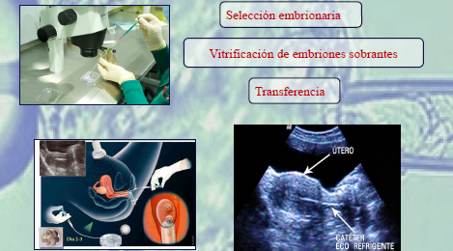
Diagnóstico genético pre-implantacional (DGPI)
Estimulación ovárica → extracción ovocitos
Fecundación in vitro
Biopsia embrionaria (1 célula)
Análisis genético
Transferencia de embriones
Notes:
DGPI: limitaciones en el diagnóstico directo de la mutación. Precisa comprobación posterior del resultado.
Para evitar el DGPI otra opción es la FIV con óvulos de donante.

Slide 31
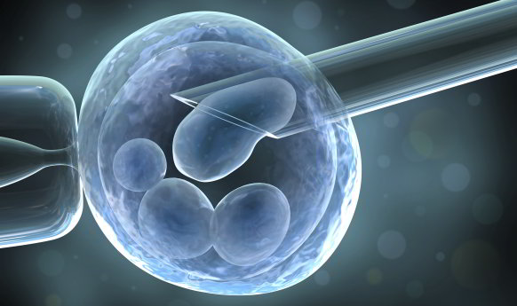
Diagnóstico genético pre-implantacional (DGPI)
La ventaja frente al diagnóstico prenatal es que evita la decisión de interrumpir un embarazo afecto
Como desventajas, su mayor complejidad, su coste y menor fiabilidad (análisis de una única célula)
Notes:
Inicialmente la opción era la selección de sexo, por amplificación del DNA Y-específico; así fue el primer RN en España, 1994, de una mujer portadora de hemofilia .
Desde el 2009 la hemofilia está dentro del grupo de enfermedades que no requieren autorización del Comité nacional de Reproducción Asistida (ASEBIR-2009)
El análisis es de una única célula por lo que se aconseja su confirmación posterior por una técnica prenatal invasiva…

Slide 32
Importancia desde el punto de vista obstétrico
- Determinar la necesidad de precauciones obstétricas específicas

Slide 33
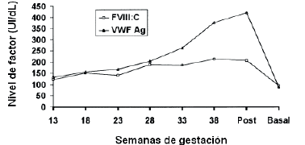
Gestación en mujeres portadoras de hemofilia
El nivel del factor VIII tiende a elevarse durante el embarazo; sin embargo, el nivel del factor IX no aumenta significativamente
F IX
Notes:
En el embarazo cambios en la hemostasia, tendencia procoagulante. Aumentan VII, VIII, X y XII. Disminuyen XIII, activador tisular del plasminógeno y proteina S. No cambian II, V, IX y XI. Tras el parto revierten.

Slide 34
Cuidados recomendados en gestante portadora
Conocer la historia hemorrágica previa (si ha requerido tto hemostático, transfusiones o tto por anemia)
La gestación debe controlarse conjuntamente con el hematólogo. Excepción: feto mujer y madre portadora con niveles normales de factor
Cuantificar niveles del factor en 1T, antes de cualquier procedimiento invasivo y al menos entre las 28-34 ss. Si es posible, repetir antes del parto
Siempre que sea posible, el parto debe ser en un centro hospitalario, atendido por un grupo multidisciplinar, con un protocolo de actuación conjunta (obstetra, matrona, anestesista, hematólogo y neonatólogo)
Notes:
Conocer la historia hemorrágica previa de la portadora y si ha requerido tratamiento hemostático, transfusiones o tratamiento por anemia. Documentar los niveles entre las 28 y 34 semanas para toma de decisiones previa al parto.

Slide 35
Situaciones de riesgo en gestantes portadoras
En 1T por abortos, legrados, técnicas invasivas de diagnóstico molecular
En 2-3T en caso de placenta previa, DPPNI, …
En el parto, por el tipo de anestesia aplicada (regional o general) tipo de parto (vaginal, cesarea) etc.
Durante el puerperio por la reversión de los niveles del factor a sus valores basales
Notes:
En las mujeres portadoras es fundamental conocer los niveles basales de factor VIII y IX por el mayor riesgo asociado de hemorragia. Las portadoras sintomáticas suelen tener niveles de los factores entre el 40-60%. Si menores del 30% clínica similar a los varones hemofílicos leves, mejor poner factor...
Tratamiento ante episodios de hemorragia aguda o situaciones de riesgo hemorrágico: antifibrinolíticos (tranexámico, aminocaproico), desmopresina (fármaco que libera F. vW y aumenta la adhesión plaquetaria) y tto sustitutivo con el factor.

Slide 36
Cuidados recomendados
Los niveles del factor recomendados para el parto serán superiores al 50% para ambos factores
El parto puede ser vaginal, aunque el feto sea hemofílico y los niveles del factor, preferible ≥ al 40% del valor normal
Evitar un parto prolongado, parto instrumental o cualquier maniobra traumática que aumente el riesgo de sangrado
La indicación de cesárea será por motivos obstétricos
No hay contraindicación de anestesia regional, siempre y cuando los niveles del factor sean ≥ al 40% del valor normal
Notes:
Conocer la historia hemorrágica previa de la portadora y si ha requerido tratamiento hemostático, transfusiones o tratamiento por anemia. Documentar los niveles entre las 28 y 34 semanas para toma de decisiones previa al parto.

Slide 37
Cuidados recomendados
Si la evolución del parto no es favorable, es preferible una indicación precoz de la cesárea. La cesárea electiva no elimina el riesgo de sangrado ni en la madre ni en el neonato
Se deben repetir los niveles del factor a partir del 5º-7º día del puerperio
 | FVIII< 30% | FVIII> 30% | FIX< 30% | FIX> 30%
PARTO Y POSTPARTO | F.RECOM | DESMOPRES* ANTIFIBRINOL | F.RECOM | F.RECOM
Notes:
Después del parto, una toma de muestra de sangre del cordón umbilical, verificará si el recién nacido está afectado por la enfermedad. El momento del alumbramiento puede ser peligroso. La incidencia de hemorragia postparto, tanto inmediata como secundaria, aumenta unas 4 y 2 veces respectivamente ????

Slide 38
ESKERRIK ASKO!

